Slide 1
DB Impl
Von Michael Branz
Und Christopher Schmutzler

Slide 2
Laufzeit veränderungen
 | Select | Aggregate | HashJoin
Alt
Neu

Slide 3
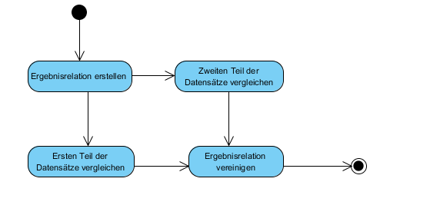
Select

Slide 4
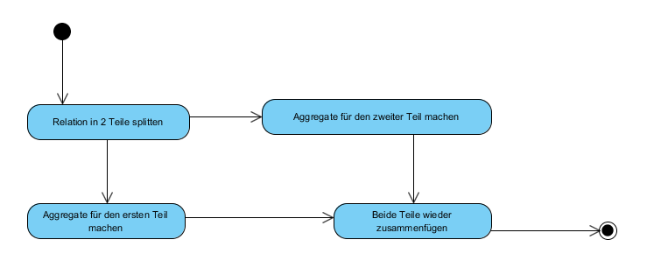
Aggregate

Slide 5
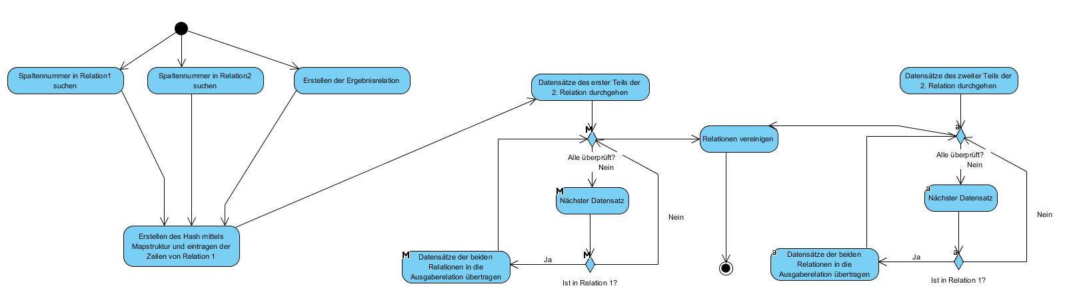
HashJoin

